Slide 1
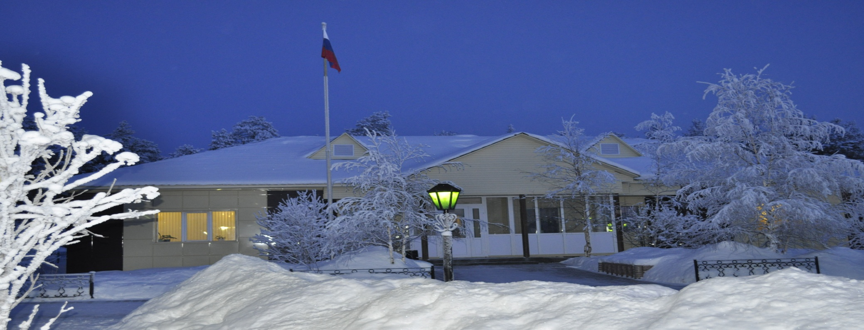
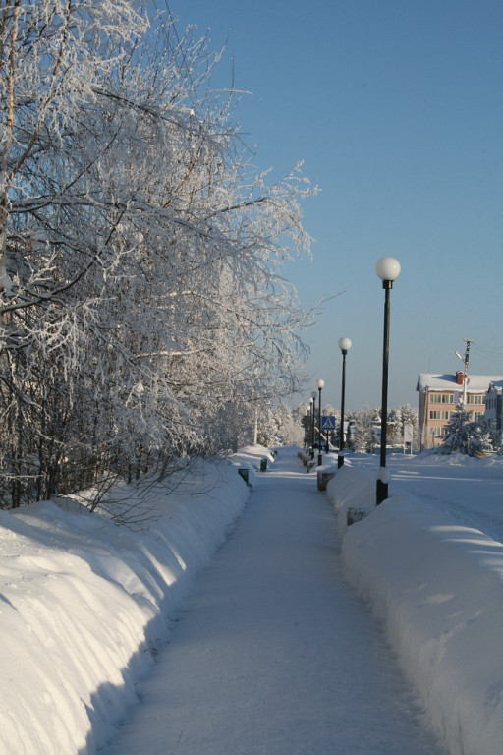
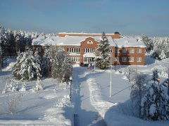
Информация о бюджете сельского поселения Верхнеказымский на 2024 год и плановый период 2025 и 2026 годов

Slide 2
Сельское поселение Верхнеказымский в соответствии с Законом Ханты-Мансийского автономного округа – Югры от 25 ноября 2004 года № 63-оз «О статусе и границах муниципальных образований Ханты-Мансийского автономного округа – Югры» является муниципальным образованием Ханты-Мансийского автономного округа – Югры наделенным статусом сельского поселения.
Формирование бюджета сельского поселения Верхнеказымский осуществлялось в соответствии с Бюджетным кодексом Российской Федерации от 31 июля 1998 года № 145-ФЗ, приказом Министерства финансов Российской Федерации от 01 июля 2013 года № 65н «Об утверждении Указаний о порядке применения бюджетной классификации Российской Федерации», Уставом сельского поселения Верхнеказымский, решением Совета депутатов сельского поселения Верхнеказымский от 20 ноября 2008 года № 6 «Об утверждении Положения об отдельных вопросах организации и осуществлении бюджетного процесса в сельском поселения Верхнеказымский».
В соответствии с проектом решения Совета депутатов сельского поселения Верхнеказымский «О бюджете сельского поселения Верхнеказымский на 2024 год и плановый период 2025 и 2026 годов.

Slide 3
Структура доходов сельского поселения Верхнеказымский на 2024 и плановый период 2025 и 2026 годов (тыс. рублей)

Slide 4
Состав налоговых доходов бюджета сельского поселения Верхнеказымский на 2024 год и плановый период 2025 и 2026 годов
Наименование | 2024 год (тыс. рублей) | 2025 год (тыс. рублей) | 2026 год (тыс. рублей)
Налог на физических лиц | 17 610,5 | 18 610,5 | 19 176,00
Налоги на товары (работы, услуги), реализуемые на территории РФ | 2 019,00 | 2 059,4 | 2 059,4
Налог на имущество | 365,2 | 365,2 | 365,2
Государственная пошлина | 35,0 | 35,0 | 35,0
Всего налоговые доходы | 20 029,7 | 21 070,10 | 21 635,60

Slide 5
Состав неналоговых доходов бюджета сельского поселения Верхнеказымский на 2024 и плановый период 2025 и 2026 годов
Наименование | 2024 год (тыс. рублей) | 2025 год (тыс. рублей) | 2026 год (тыс. рублей)
Доход от использования имущества, находящегося в государственной собственности | 382,22 | 382,00 | 382,00
Доходы от продажи материальных и наматериальных активов | 2 475,00 | 2 576,00 | 2 576,00
Всего неналоговые доходы | 2 857,22 | 2 958,00 | 2 958,00

Slide 6
Состав безвозмездных поступлений сельского поселения Верхнеказымский на 2024 и плановый период 2025 и 2026 годов
Наименование | 2024 год (тыс. рублей) | 2025 год (тыс. рублей) | 2026 год (тыс. рублей)
Безвозмездные поступления от других бюджетов бюджетной системы Российской Федерации, в том числе: | 12 066,9 | 11 628,00 | 11 992,6
Дотации на выравнивание бюджетной обеспеченности | 3 572,1 | 3 600,50 | 3 479,6
Субвенции на осуществление первичного воинского учета на территориях, где отсутствуют военные комиссариаты | 796,00 | 878,8 | 963,1
Субвенции на государственную регистрацию актов гражданского состояния | 23,6 | 23,6 | 23,6
Иные межбюджетные трансферты | 7 675,2 | 7 125,1 | 7 526,3

Slide 7
Структура расходов по основным мероприятиям МП " Реализация полномочий органов местного самоуправления на 2024-2026 годы" сельского поселения Верхнеказымский на 2024 год

Slide 8
Структура расходов по основным мероприятиям МП " Реализация полномочий органов местного самоуправления на 2024-2026 годы" сельского поселения Верхнеказымский на 2025 год

Slide 9
Структура расходов по основным мероприятиям МП " Реализация полномочий органов местного самоуправления на 2024-2026 годы" сельского поселения Верхнеказымский на 2026 год

Slide 10
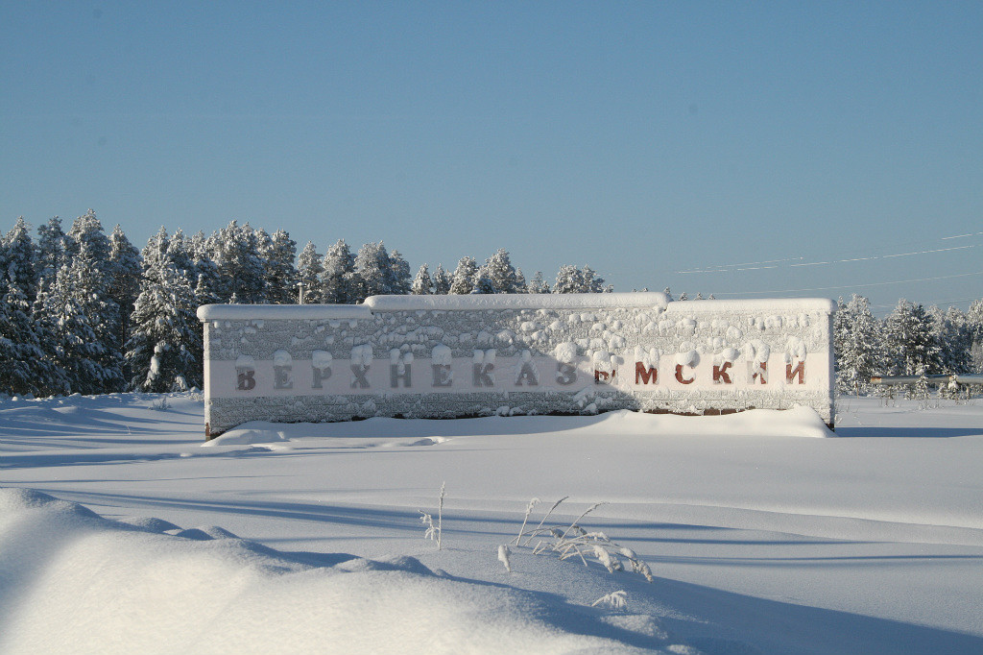
СПАСИБО ЗА ВНИМАНИЕ !

